Slide 1


Проектная работа курса «Разработчик — Java».
Группа: 2019-06
Студент: Сергей Вячеслаев
Куратор: Александр Оруджев
Тема
«Telegram-бот мониторинга цен на билеты RZD»

Slide 2
Цель проекта:
освоить новые технологии и реализовать
backend и frontend части приложения «Чат-бот Telegram», которое будет обладать следующим функционалом.

Slide 3
Функционал программы «RZDTicketsMonitoring-Telegrambot».
Получение списка доступных поездов на указанную дату, станцию отправления и назначения.
Подписка на уведомления об изменениях цен выбранного поезда.
Справочник станций, который подскажет правильное наименование.

Slide 4
Технологический стек:
Java 12
Telegram Bot Api
РЖД Api
Spring Boot
Spring Data
MongoDB
Heroku
ngrok

Slide 5
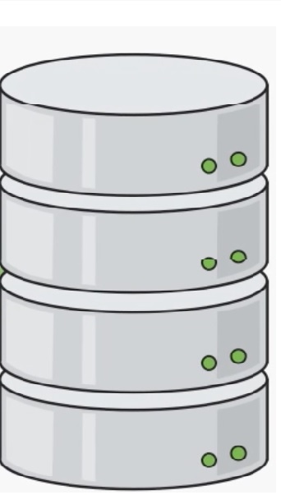
Классы предметной области:
Train | Car | TrainStation | UserTickets Subscription
String number | String carType | String stationName | long chatId
String brand | int freeSeats | int stationCode | String trainNumber
String stationDepart | int minimalPrice |  | String trainName
String stationArrival |  |  | String stationDepart
String dateDepart |  |  | String stationArrival
String dateArrival |  |  | String dateDepart
String timeDepart |  |  | String dateArrival
String timeArrival |  |  | String timeDepart
String timeInWay |  |  | String timeArrival
List<Car> availableCars |  |  | List<Car> availableCars

Slide 6
Telegram-bot.
Боты — специальные аккаунты в Telegram, созданные для того, чтобы автоматически обрабатывать и отправлять сообщения. Пользователи могут взаимодействовать с ботами при помощи сообщений.
Не требуют номера телефона при создании. По сути, эти аккаунты играют роль интерфейса к вашему сервису, который работает на удалённом сервере.
Логика бота контролируется при помощи HTTPS запросов к нашему API для ботов.

Slide 7
Получение данных от Telegram возможно реализовать двумя способами:
Webhook - при работе через вебхуки обо всех изменениях в чатах Telegram сразу отправляет в http-запросах структуры данных, называемые апдейтами (Updates) — сериализованный JSON. Нужна поддержка https соединения и SSL сертификат начального уровня (право владения доменом).
long polling - бот должен сам периодически запрашивать апдейты у Telegram, используя метод getUpdates. Опрос должен происходить не реже 1 раза в сутки, поскольку дольше Telegram не хранит апдейты.

Slide 8
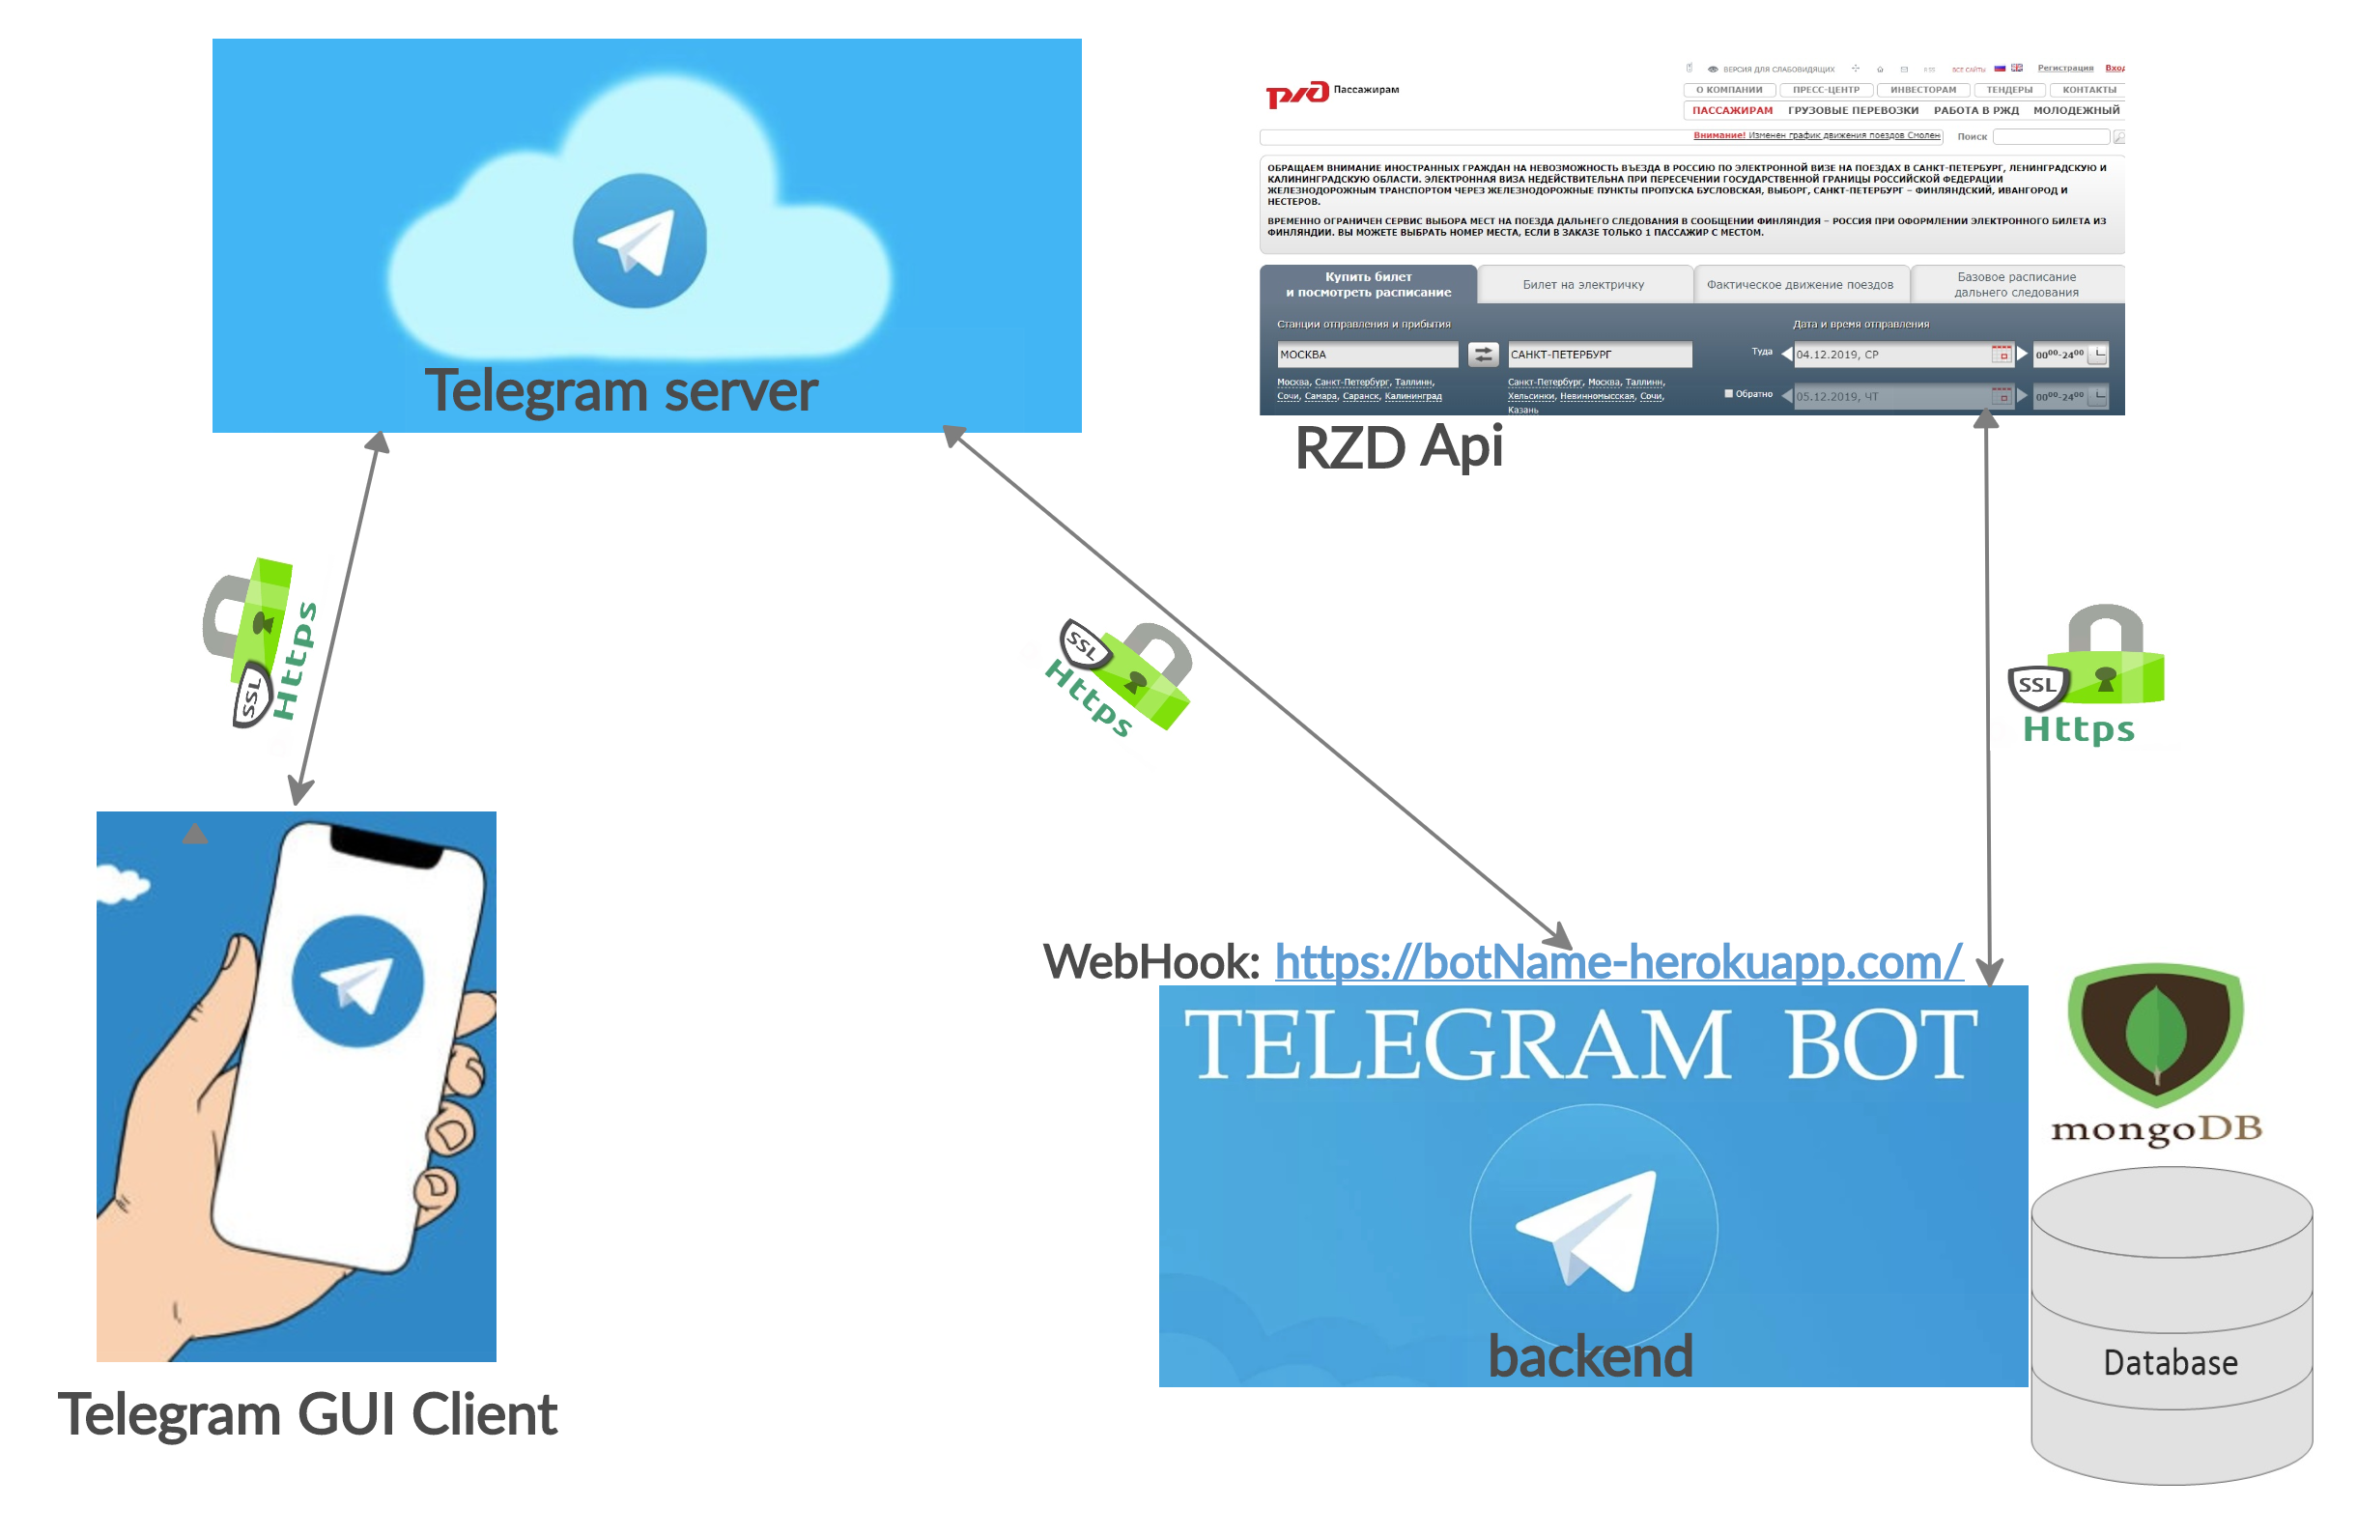
Схема работы Telegram-бота.

Slide 9

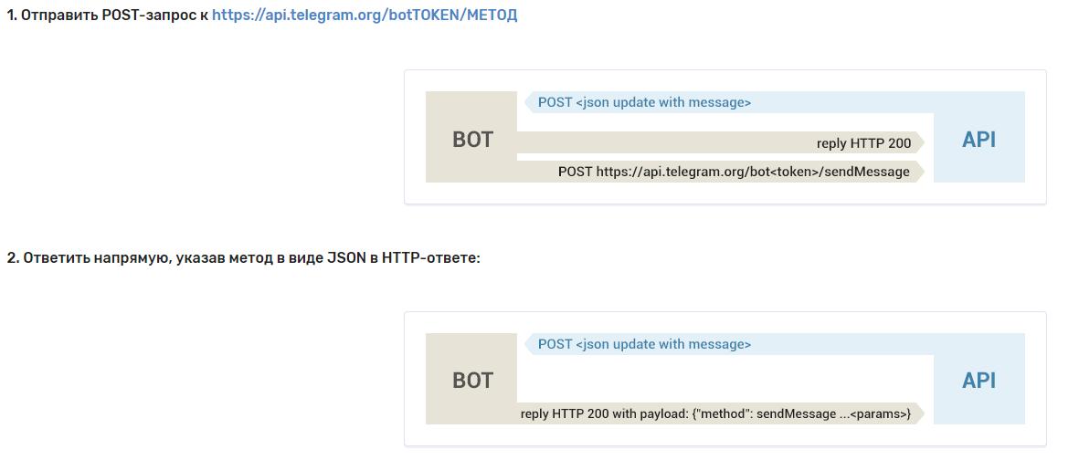
Примеры запросов к Telegram-bot Api.
https://api.telegram.org/bot*Token*/setWebhook?url=https://rzd- telegrambot.herokuapp.com/
https://api.telegram.org/bot*Token*/sendMessage?chat_id=12345&text=Hello world !

Slide 10

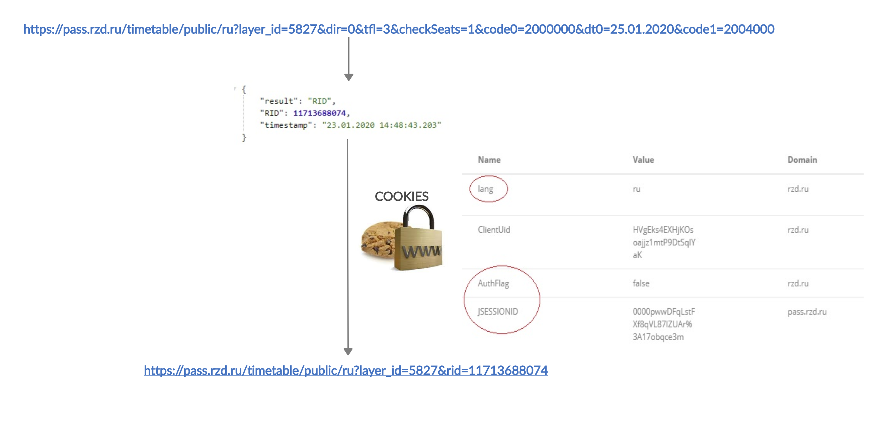
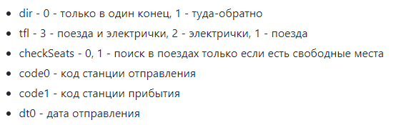
Примеры запросов к RZD Api.

Slide 11
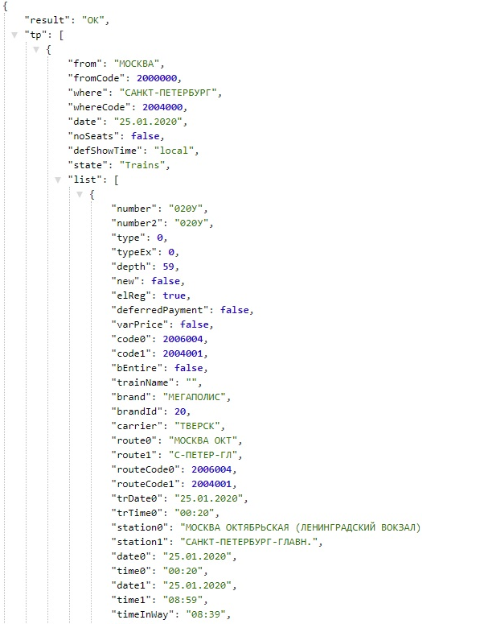
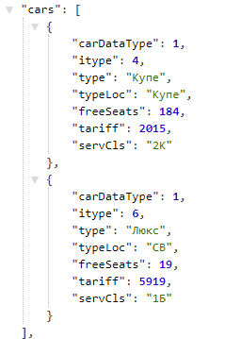
Пример ответа RZD Api.

Slide 12
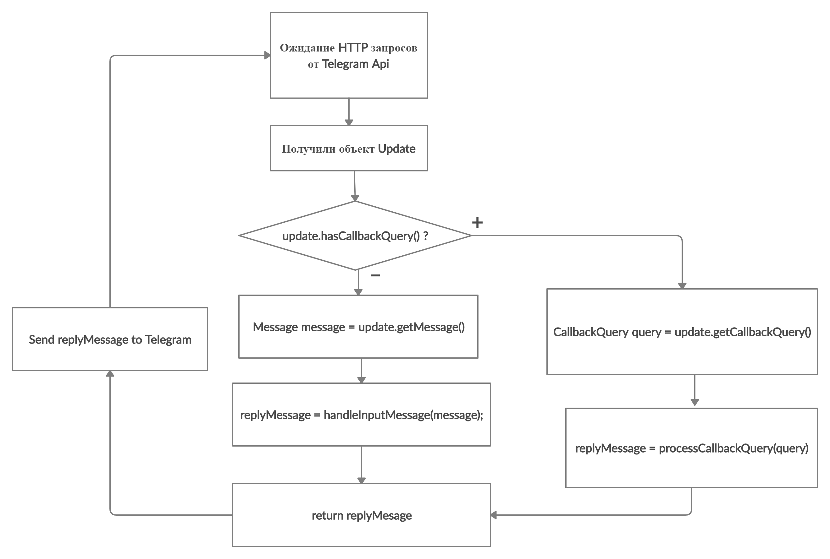
Упрощенный алгоритм работы RZD Telegram Bot.

Slide 13
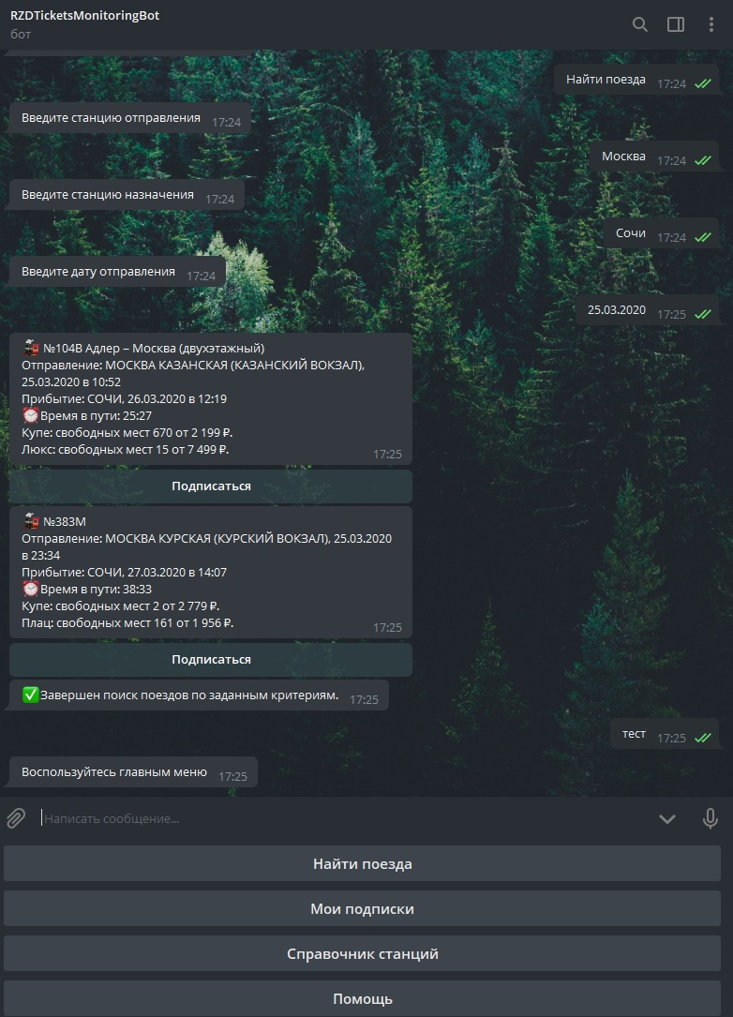
Интерфейс RZD Telegram Bot.

Slide 14
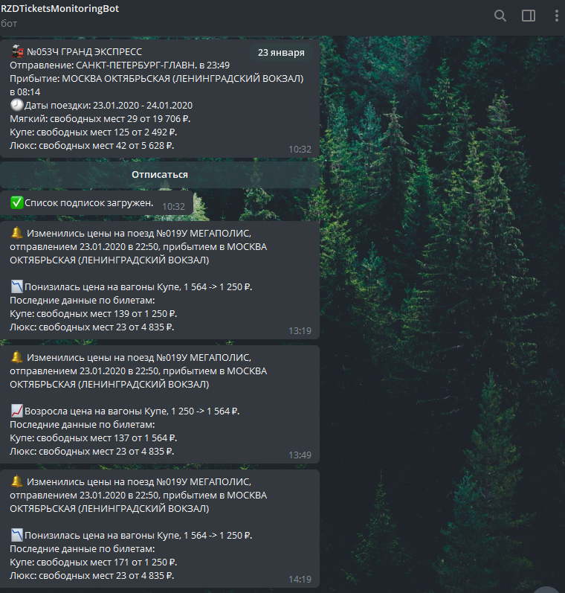
Интерфейс RZD Telegram Bot.

Slide 15
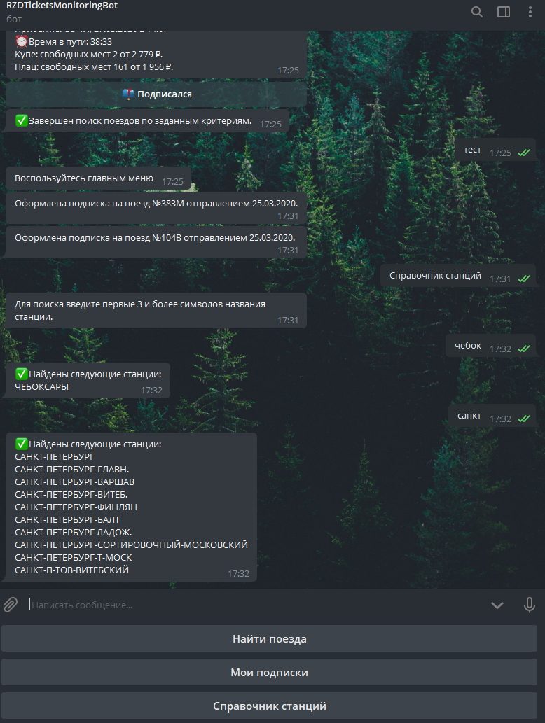
Интерфейс RZD Telegram Bot.

Slide 16
Github проекта RZD Telegram Bot.
https://github.com/SergioViacheslaev/RZDTicketsMonitoring-TelegramBot

